Slide 1
Projet de ruche connectée
Bachelor CDA 2022
CESI Alternance
Benjamin SEVAULT - 2022

Slide 2


Une ruche connectée pour quoi faire ?
Benjamin SEVAULT - 2022

Slide 3



Quels sont les informations importantes ?
Température
Humidité
Poids
Benjamin SEVAULT - 2022

Slide 4







Comment faire ?
Benjamin SEVAULT - 2022

Slide 5
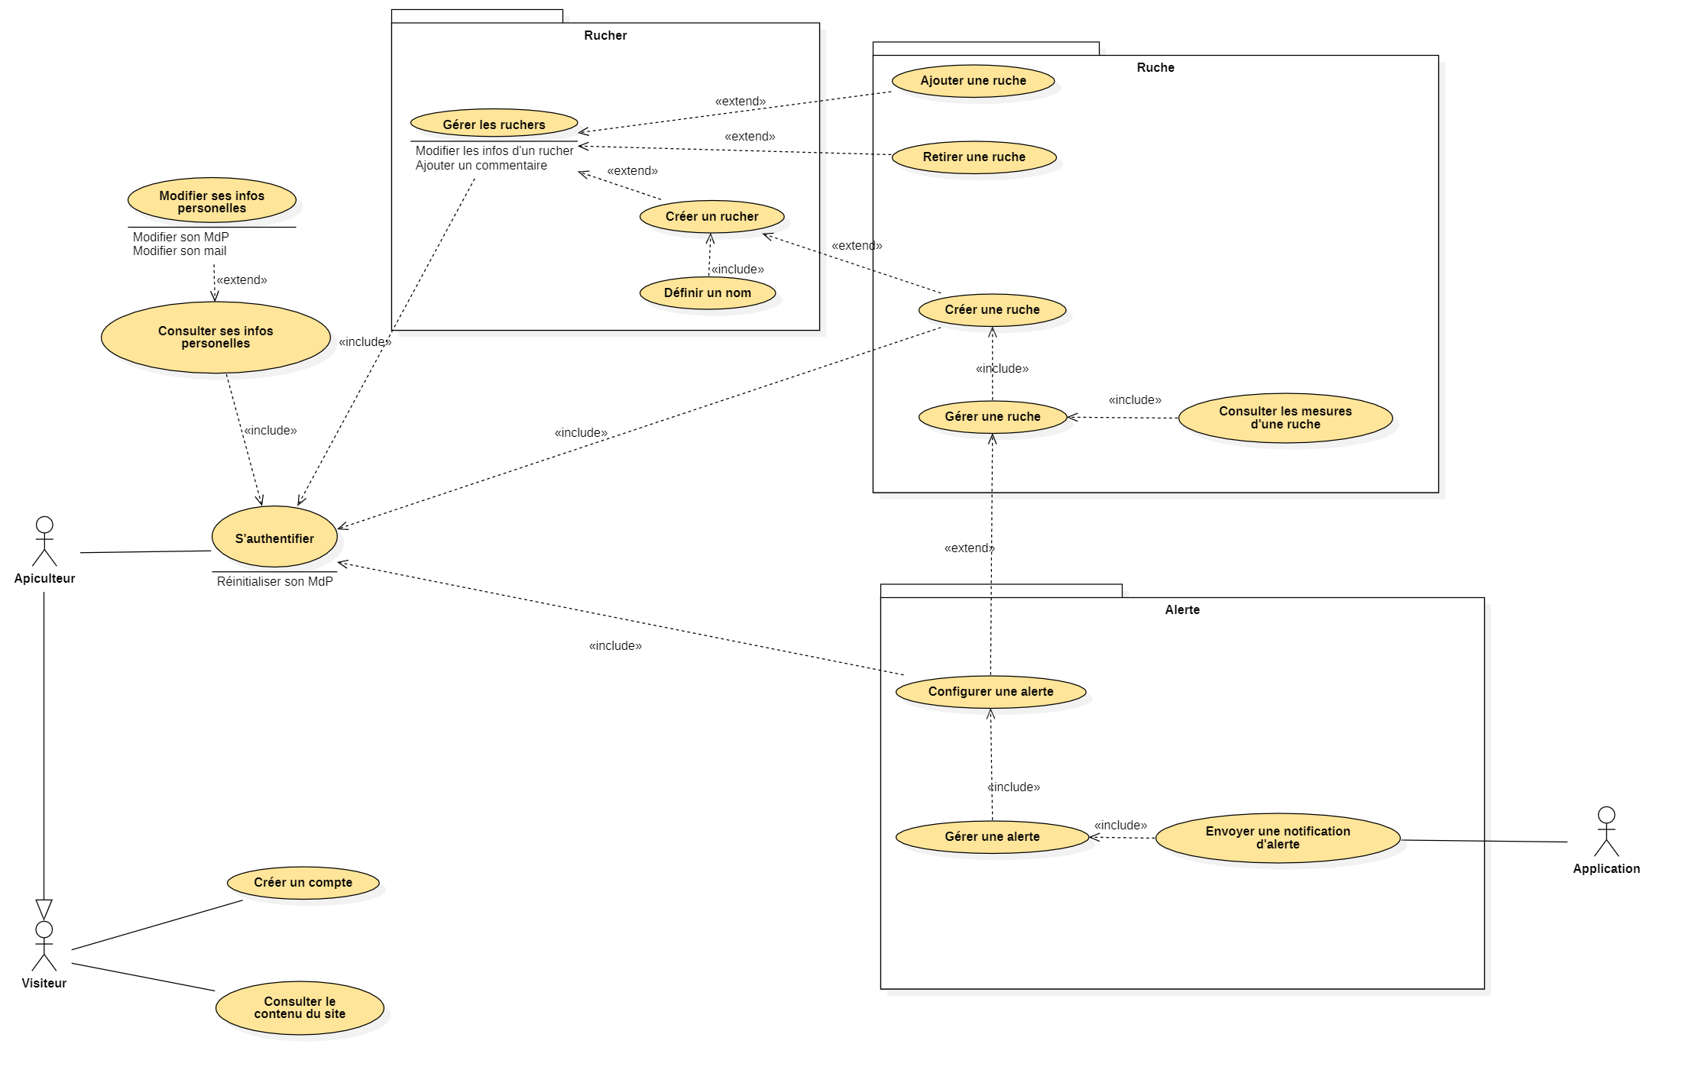
Cas d’usage
Benjamin SEVAULT - 2022

Slide 6
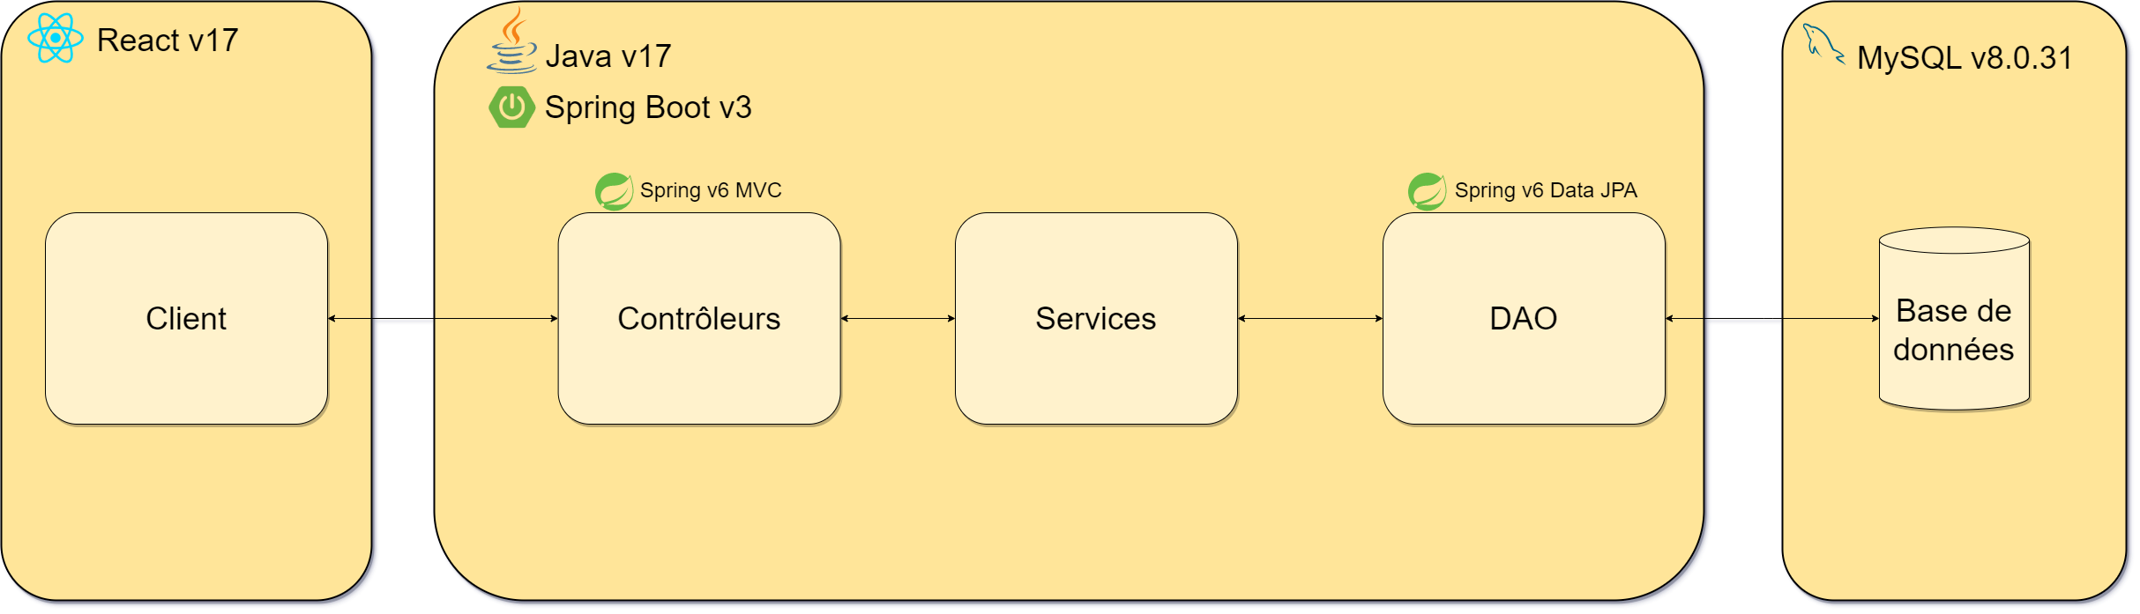
Architecture logicielle
Benjamin SEVAULT - 2022

Slide 7
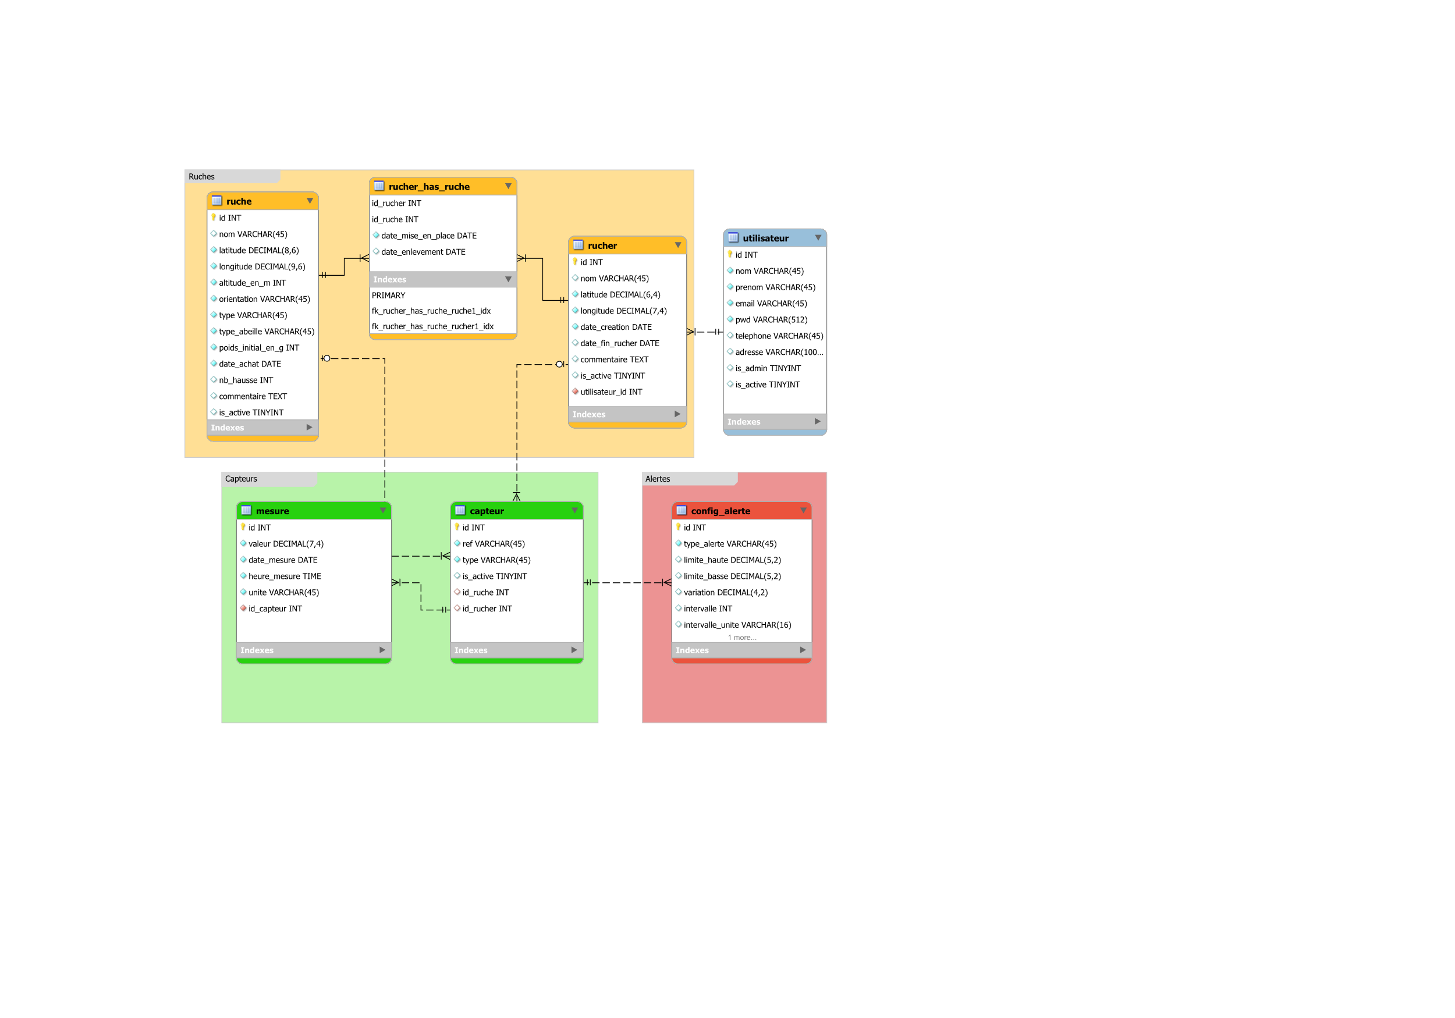
Modèle de données
Benjamin SEVAULT - 2022

Slide 8
Merci de votre attention
Benjamin SEVAULT - 2022

